Slide 1
2 تيموثاوس 2: 1-13

Slide 2
مفاتيح لخدمة فَعّالة وَمُؤثرة

Slide 3
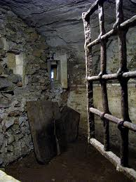
زنزانة رومانية

Slide 4

(مثل فرنسي)
«عندما يموت رجلاً كبير في السن، تنحرق مكتبة باكلمها.»

Slide 5
2 تيموثاوس 2
(1) فتقوَّ أنتَ يا ابني بالنعمة التي في المسيح يسوع. (2) وما سمعتَهُ مني بشهودٍ كثيرين، أودعهُ أناساً أمناء، يكونونَ أكفاء أن يُعَلّموا آخرين أيضاَ. (3) فاشترك أنت في احتمال المشَقات كجُندي صالحٍ ليسوع المسيح. (4) ليسَ أحدٌ وهو يتجنّد يَرتَبِك بأعمال الحياة لكي يُرضي من جَنّدَهُ. (5) وأيضاً إن كان أحدٌ يُجاهد، لا يُكلّل إن لم يُجاهد قانونياً.

Slide 6
(6) يجب أنّ الحرّاث الذي يتعب، يَشترك هو أولاً في الأثمار. (7) افهم ما أقول. فَليُعطكَ الرب فَهماً في كلِّ شيءٍ. (8) أذكُر يسوع المسيح المٌقام من الأموات، من نَسل داود بحسب إنجيلي، (9) الذي فيهِ أحتملُ المَشقات حتى القُيود كَمُذنِبٍ. لكن كلمة الله لا تُقيّد.
(10) لأجلِ ذلك أنا أصبرُ على كل شيءٍ لأجل المُختارين، لكي يَحصلوا هُم أيضاً على الخلاص الذي في المسيح يسوع، مع مَجدٍ أبديٍّ.

Slide 7
(11) صادِقَةٌ هي الكلمة: أنهُ إنْ كُنّا قد مُتناً مَعَهُ فَسَنحيا أيضاً مَعَهُ. (12) إن كُنا نَصبِرُ فَسَنملكُ أيضاً مَعَهُ. إن كُنا نُنكِرُهُ فَهُوَ سَيُنكِرنا.
(13) إنْ كُنا غير أمناء فهو يبقى أميناً، لَنْ يَقدِر أنْ يُنكر نفسَهُ.

Slide 8
كُن قوياً في النعمة، ليس في قدرتك الشخصية
(1) فَتَقوَّ أنت يا ابني بالنعمة التي في المسيح يسوع.

Slide 9
(1صموئيل 30: 6 ) «... وأما داود فَتَشدَّدَ بالرب إلهِهِ.»

Slide 10
(2 أخبار الأيام 15: 2) «... الربُ مَعَكُم ما كُنتُم مَعَهُ، وإن طَلَبتُموهُ يوجَد لكُم، وإنْ تَرَكْتُموهُ يَتْرُككم.»

Slide 11
2 أخبار الأيام 16:
(7) «من اجل أنك استندتَ على ملك أرام ولم تَستند على الرب إلهك، لذلك قد نَجَا جيشُ ملك أرام من يدِكَ. (8) ألم يَكُن الكوشيون واللُوبيون جيشاً كثيراً بمركباتٍ وفرسانٍ كثيرةٍ جداً؟ فمن أجل أنك استندتَ على الرب دَفَعَهُم لِيدكَ. (9) لأنَ عَيْني الرب تَجولان في كل الأرض لِيَتَشَدَّد مع الذين قلوبهُم كاملةُ نحوهُ.»

Slide 12
2. قُم بإعادة انتاج قادة ناشئين
(2) وما سَمعتَهُ مني بشهودٍ كثيرين، أودعهُ أناساً أمناء يكونون أكفاء أن يُعَلموا آخرين أيضاً.

Slide 13
أربعة مُستويات لتطوير القيادة
يسوع – بولس
بولس – تيموثاوس
تيموثاوس – رجال يُعتَمد عليهم (أمناء)
رجال أمناء - آخرون

Slide 14
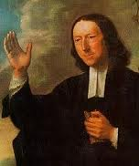
«هل تقوم بأعمال 10 رجال أم تضع 10 رجال للعمل؟»
جون ويسلي
(1703 - 1791)

Slide 15
3. تحمَّل المَشَقات
(3) فاشترك أنتَ في احتمال المشقات كجُندي صالح ليسوع المسيح.

Slide 16
التَحَمُل =
التعافي، المُرونة
الثبات
المُثابرة
الصُمود أمام المِحَن، الشجاعة
الرسوخ
الثبات على مبدأ (الاستمرارية)
الوفاء، الإخلاص، الأمانة

Slide 17
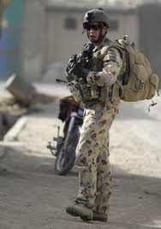
أ. جُنديٌّ
(3) احتمل المَشقات كَجُندي صالح
ليسوع المسيح.

Slide 18
(4) ليسَ أحد وهو يَتَجَند يَرتَبِك بأعمال الحياة لكي يُرضي من جَنّدهُ.

Slide 19
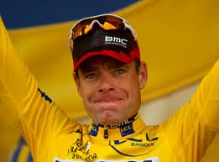
ب. رياضيٌّ
(5) وأيضاً إن كانَ أحدٌ يُجاهد،
لا يُكلّلُ إن لم يُجاهِد قانونياً.

Slide 20
(1كورنثوس 9: 25) «وكلُّ من يُجاهِد يَضبُط نفسهُ في كل شيءٍ. أما أولئك فلكي يَأخُذوا إكليلاً يفنى، وأما نحنُ فإكليلاً لا يَفنى.»

Slide 21
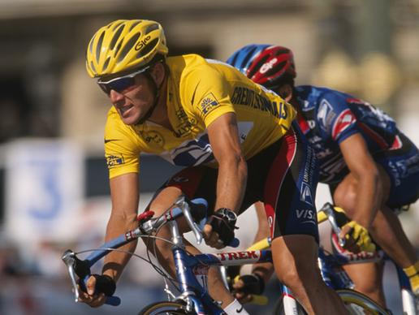
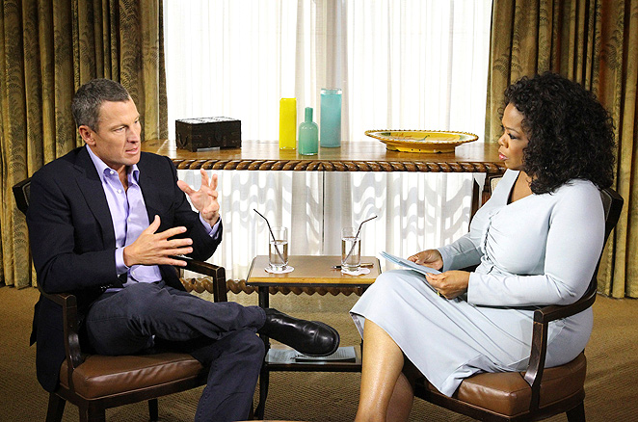
لانس أرمسترونج

Slide 22
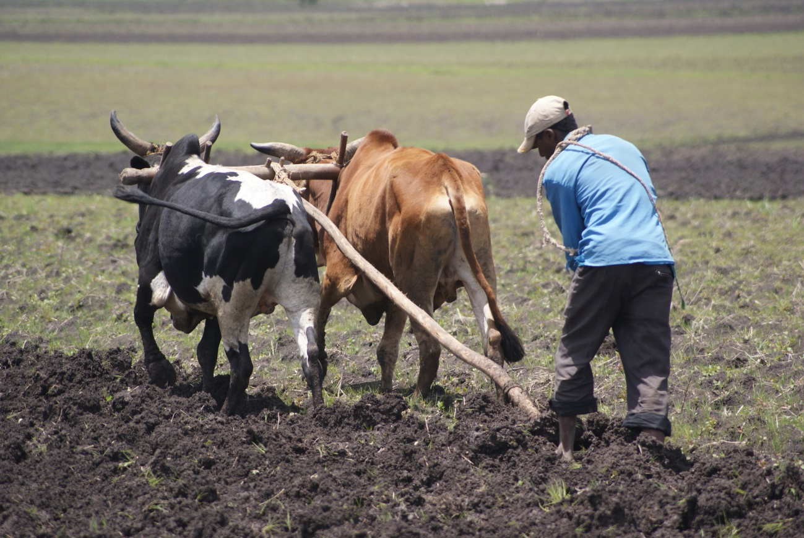
ج. مُزارع كادح
6. يجب أن يكون المُزارع الكادح هو أوّل من يحصل على محصول.

Slide 23
نوعين من “الحصاد” في الكتاب المقدس:
(أ) القداسة (غلاطية 5: 16، 6: 8)
(ب) التحول (متى 9: 37، يوحنا 4: 35)

Slide 24
دروس عن التحَمُل من حياة المزارعين:
نظرة طويلة/ بعيدة

Slide 25
دروس عن التحَمُل من حياة المزارعين:
نظرة طويلة/ بعيدة
الصبر مع الفصول (تك 8: 22، جامعة 3: 1-8)

Slide 26
(يعقوب 5: 7ب) «هوذا الفلاحُ ينتظرُ ثمرَ الأرضِ الثمين، مُتأنياً عليه حتى ينال المطر المُبَكرَ والمُتأخرَ.»

Slide 27
دروس عن التحَمُل من حياة المزارعين:
نظرة طويلة/ بعيدة
الصبر مع الفصول (تك 8: 22، جامعة 3: 1-8)
قد لا يَحصدون ما قد زرعوهُ (1كو 3: 5-9)

Slide 28
دروس عن التحَمُل من حياة المزارعين:
نظرة طويلة/ بعيدة
الصبر مع الفصول (تك 8: 22، جامعة 3: 1-8)
قد لا يَحصدون ما قد زرعوهُ (1كو 3: 5-9)
المُزارعون هم شُركاء مع الله

Slide 29
(1كو3: 5) فمن هو بولس؟ ومن هو أبُلُّوس؟ بل خادمان آمنتُم بواسطتهما، وكما أعطى الربُّ لِكُلِّ واحدٍ: (6) أنا غَرَسْتُ وأبولُس سقى، لكن الله كان يُنْمي. (7) إذاً ليس الغارسُ شيئاً ولا السّاقي، بل اللهُ الذي يُنْمي. (8) والغارسُ والسَّاقي هُما واحدٌ، ولكنَّ كلَّ واحدٍ سَيأخُذُ أجرَتَهُ بحسب تَعَبِهِ. (9) فإنَنا نَحنُ عاملان مع الله، وأنتم فلاحةُ الله، بناءُ الله.

Slide 30
دروس عن التحَمُل من حياة المزارعين:
نظرة طويلة/ بعيدة
الصبر مع الفصول (تك 8: 22، جامعة 3: 1-8)
قد لا يَحصدون ما قد زرعوهُ (1كو 3: 5-9)
المُزارعون هم شُركاء مع الله
يُركزون على النمو (غل 6: 7-10)

Slide 31
دروس عن التحَمُل من حياة المزارعين:
نظرة طويلة/ بعيدة
الصبر مع الفصول (تك 8: 22، جامعة 3: 1-8)
قد لا يَحصدون ما قد زرعوهُ (1كو 3: 5-9)
المُزارعون هم شُركاء مع الله
يُركزون على النمو (غل 6: 7-10)
لا يَستَغِلون(لا يسيئون استخدام) الأرض

Slide 32
(7) افهم ما أقولُ. فَلْيُعطِكَ الربُّ فَهْماً في كُلِّ شَيءٍ.

Slide 33
4. كُن مُتهَيئاً للتَضْحِية لنشر رسالة الإنجيل
(8) أذكُر يسوع المسيح المٌقام من الأموات، من نَسل داود بحسب إنجيلي، (9) الذي فيهِ أحتملُ المَشقات حتى القُيود كَمُذنِبٍ. لكن كلمة الله لا تُقيّد. (10) لأجلِ ذلك أنا أصبرُ على كل شيءٍ لأجل المُختارين، لكي يَحصلوا هُم أيضاً على الخلاص الذي في المسيح يسوع، مع مَجدٍ أبديٍّ.

Slide 34
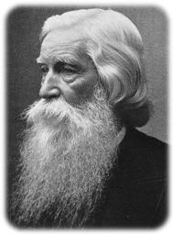
جون ج. باتون (1824-1907) مُرسَل لـ هيبريدس الجديدة (جزر فانوآتو) New Habrides Vanuatu

Slide 35
«... أعترف لكم، لو استطعتُ أن أعيش وأموت مُحترِماً وخادماً ليسوع، فلن يُحدث أي فرق بالنسبة لي لو أكِلتُ من قبل آكلي لحوم البشر أو الدود، وفي اليوم العظيم فإن جسدي المقام سيُقام تماماً كما ستقام اجسادكم، على شبه جسد فادينا المُقام.»

Slide 36


Slide 37
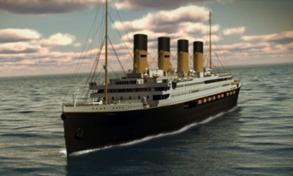

Slide 38
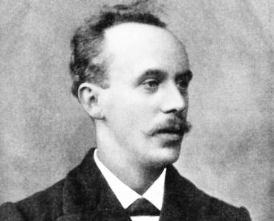
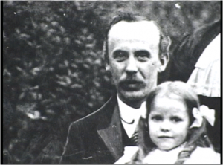
جون هاربر
29.5.1872 – 15.4.1912
صورته مع إبنته، نانا (6 سنوات)

Slide 39
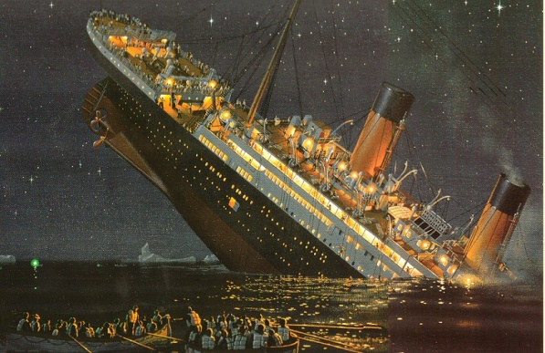

Slide 40
5. تذكر وعود الله الأمينة
(11) صادِقَةٌ هي الكلمة: أنهُ إنْ كُنّا قد مُتناً مَعَهُ فَسَنحيا أيضاً مَعَهُ. (12) إن كُنا نَصبِرُ فَسَنملكُ أيضاً مَعَهُ. إن كُنا نُنكِرُهُ فَهُوَ سَيُنكِرنا.
(13) إنْ كُنا غير أمناء فهو يبقى أميناً، لَنْ يَقدِر أنْ يُنكر نفسَهُ.

